Slide 1
Bien démarrer sa mission d’enseignement
Valérie PERIS DELACROIX
15/10/2024
valerie.peris-delacroix@ens-paris-saclay.fr
Et toute l’équipe pédagogique :
Guillaume Agnus, Aurélia Blanluet, Eva Hugot, Florence Hulot, Lionnel Husson, Cécile Labarre, Gaël Latour, Géraldine Le Glucdic, Hélène Massol, Chalène Piot, Marie Sircoglou,Caroline Vergne + Sandrine Don

Slide 2
Formation doctorale
Avant de commencer la formation :
Un rappel ou une information sur votre formation doctorale

Slide 3
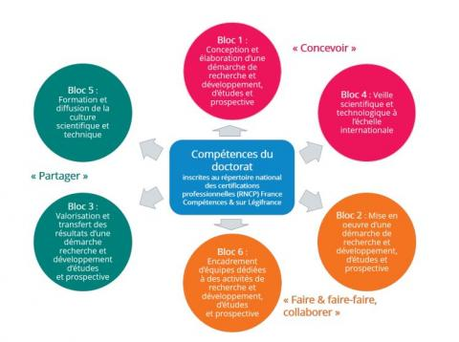
Validation du doctorat par points et compétences
Doctorat = 180 points
Travail personnel de recherche = 150 pts
Activités et formations complémentaires = 30 pts
  3 objectifs majeurs (code de l’éducation)
    conforter la culture scientifique des doctorants
    préparer leur devenir professionnel dans le secteur public comme dans le secteur privé
    favoriser leur ouverture internationale.
  + 3 passages obligés : sensibilisation à la science ouverte, à l’éthique, au développement durable
  Prend la forme de cours, formations, séminaires, validations d’expériences variées, engagement associatif, …
6 blocs de compétences = portfolio

Slide 4
Activités et formations complémentaires
Être utiles pour la réalisation des travaux de recherche
Etre utiles pour la rédaction de la thèse ou l'exposition des travaux de recherche (écrite ou orale)
Conforter la culture scientifique
Favoriser l'ouverture internationale
Etre sensibilisé aux enjeux actuels
Préparer son devenir professionnel (secteur privé et public) – 6-15 points
30 pts
Correspondrait à 150h si uniquement cours mais sont également reconnus
- engagement associatif étudiant
- engagement dans la démocratie académique
- engagement dans les comités et les jurys
- mission d’enseignement (max 5 points, si formation « Bien démarrer » suivie)
- co-encadrement de stagiaires
- organisation d’une manifestation scientifique
- …

Slide 5
Préparer son devenir pro : les parcours
« Carrières de docteur.es » (6-15 pts)
Pour faciliter la lisibilité de l’offre de formations « catalogue ADUM», organisation en parcours (métiers)
  Enseignement du supérieur
  R&D en entreprise
  Tous experts
  Entreprenariat
  Médiation, communication et journalisme scientifiques
  Valorisation de projets de recherche innovants
Vous pouvez piocher « à la carte » dans les différents parcours ou chercher à obtenir un « label »

Slide 6
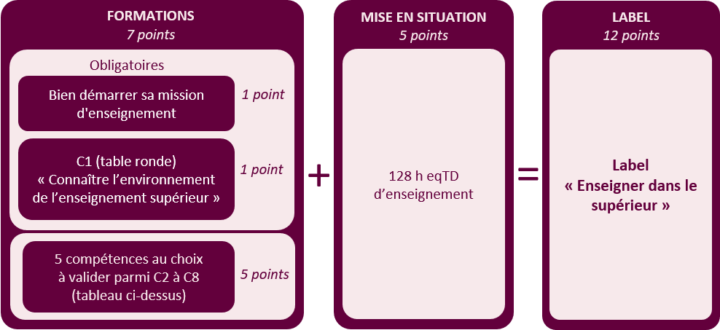
Label « Enseigner dans le supérieur »

Slide 7
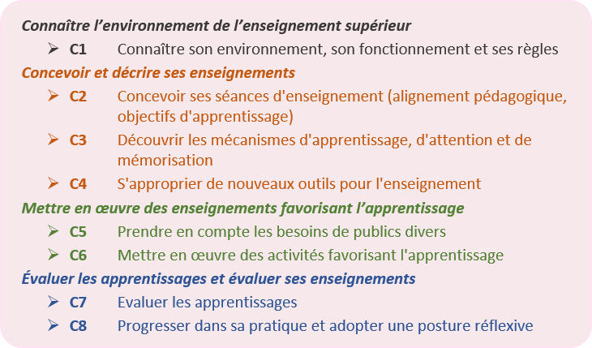
Offre de formation « Enseignement du supérieur »
ADUM > Préparer sa mobilité professionnelle > Parcours « Enseigner dans le supérieur »
(bientôt) organisée par compétences et planifiée pour l’année
Exemples :
C2 : Découvrir et expérimenter l’alignement pédagogique
C3 : Parallèle pédagogique - Transposition des outils du magicien à l'enseignement
C4 : Utiliser les QCM pour animer
C5 : Soutenir la motivation des étudiants
C6 : Faire travailler les étudiants en groupe
C7 : Comment évaluer les étudiants en TP ?
C8 : L'observation mutuelle - un outil pour progresser en tant que doctorant-enseignant dans le supérieur

Slide 8
Et si on faisait connaissance ?
→ Choisir une carte parmi celles disposées sur la table
Critères possible de choix :
C’est un point sur lequel je souhaiterais travailler / réfléchir aujourd’hui pour ma pratique
C’est une question qui m’intéresse même si je ne suis pas sûre d’avoir besoin de la réponse à brève échéance
J’ai choisi au hasard

Slide 9
Et si on faisait connaissance ?
Prénom
Ecole doctorale
Sujet de recherche
Votre mission d’enseignement
La carte que vous avez choisie
La raison du choix de votre carte
Votre motivation/envie à suivre cette journée et/ou être présent.e aujourd’hui

Slide 10
Quant à moi
Valérie PERIS DELACROIX
PRAG à l’ENS Paris Saclay
Titulaire du DU ACTA
valerie.peris-delacroix@ens-paris-saclay.fr
Formation au tutorat
Responsable du M2 FESup Sciences du vivant Agrégation BGB
Responsable des stages pédagogiques
Collectif d’organisation de la JIP (Journée d’initiatives pédagogique
Membre du GIPENS
(Groupe d’initiatives Pédagogiques de l’ENS Paris Saclay)
Enseignement dans un module d’introduction aux sciences cognitives - application à l’apprentissage
Enseignements en L1 et en L2 à l’institut Villebon Georges Charpak

Slide 11
Objectifs de la journée
(ce que j’ai prévu mais que je peux adapter)
Répondre à vos attentes, vos interrogations, vos appréhensions…
Se préparer à animer / gérer une séance
Formuler un contrat pédagogique
Découvrir et mettre en pratique quelques principes sur les sciences de l’apprentissage
Découvrir et mettre en pratique quelques méthodes et outils
Prendre le temps (une journée) de réfléchir à comment enseigner

Slide 12
Programme de la journée
9h – 12h00
La formation doctorale (✓ça aussi c’est fait !)
Présentation des participant·es (✓ça c’est fait !)
Vos attentes
Gestion de séance
12h – 13h : pause déjeuner
13h – 14h
Contrat pédagogique
14h – 17h (avec une pause !)
L’attention et les TRC
La motivation des étudiants
Mémoire, représentations mentales
17h-17h30 : Bilan sur la satisfaction de vos attentes - FAQ - Evaluation de la journée/finalisation du compte-rendu

Slide 13
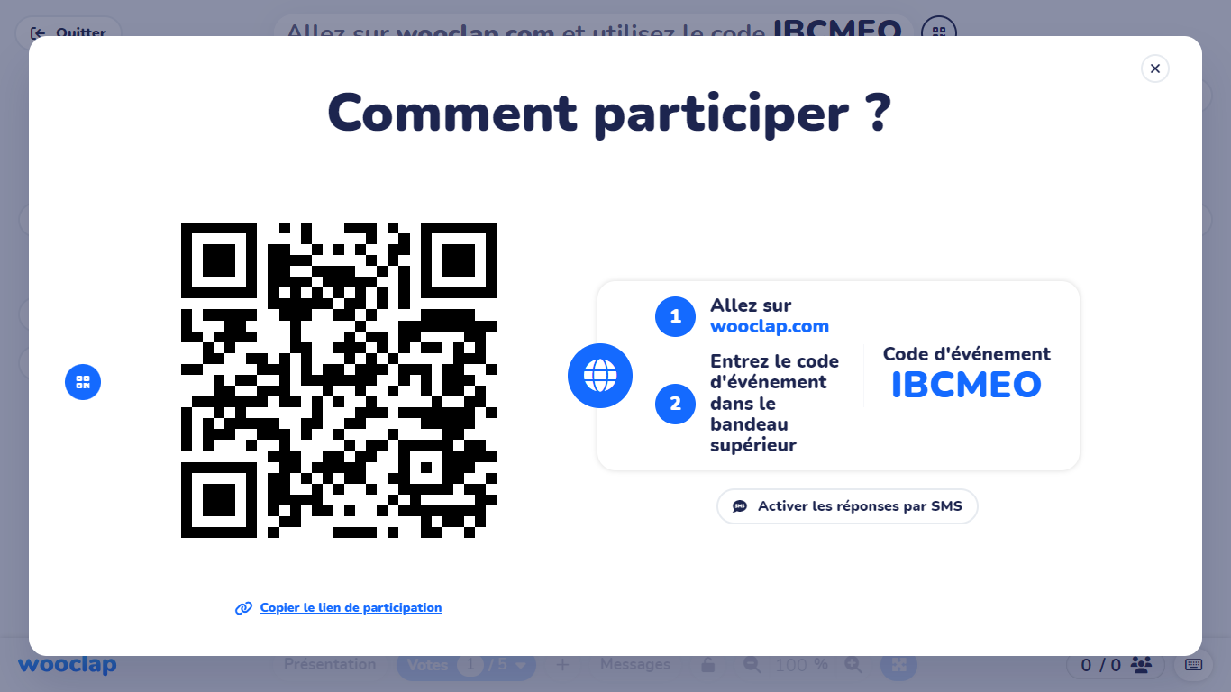

Slide 14
Le compte-rendu de la journée
Collaboratif et basé sur le volontariat :
  Participants (tous/toutes ou un.e volontaire)
  https://docs.google.com/document/d/1Zt_1rqct2_PTM_seYCCGcJFP8HiVJo06CgTxF8LPNXw/edit?usp=sharing

Slide 15

Quelles sont vos attentes pour la journée ?
Consigne : Noter une attente par papier (2 à 4 attentes/personne)  5’
Méthode : Seul/Groupe/Tous
Se mettre en groupe de 3 (ou 4) et partager les attentes  10’ + Catégoriser, reformuler les attentes du groupe  5’
Mise en commun  5’
Catégorisation et affichage des attentes

Slide 16

Gestion de séance
Avant
Pendant
Après
Objectifs
  Réfléchir au déroulement d’une séance (cours,TD, TP)
  Gestion des différentes phases d’une séance

Slide 17
Gestion de séance
Préparation
Et après ?
Introduction
Déroulement…
Conclusion

Slide 18
Gestion de séance (avant)
Comment anticiper au mieux sa séance ?
Préparation
Introduction
Déroulement…
Conclusion
Et après ?

Slide 19
Gestion de séance (pendant)
Comment démarrer efficacement sa séance ? (les 5 premières minutes)
Préparation
Introduction
Déroulement…
Conclusion
Et après ?
Déroulement d’activités pédagogiques
Comment (se) mettre au travail sur un exercice ?
Comment présenter les activités à réaliser ?
Comment accompagner ? Comment corriger ? …

Slide 20
Gestion de séance (pendant)
Préparation
Introduction
Déroulement…
Conclusion
Et après ?
Comment terminer sa séance ?
Comment gérer les 5 dernières minutes ?

Slide 21
Gestion de séance (après)
Préparation
Introduction
Déroulement…
Conclusion
Et après ?
Est-ce qu’il y a des choses à faire après la séance ?

Slide 22
Gestion de séance
Comment anticiper au mieux sa séance ?
les 5 premières minutes
les 5 dernières minutes
Préparation
Introduction
Déroulement…
Conclusion
Et après ?
Comment (se) mettre au travail ?
Comment accompagner ? Comment corriger ? …
Que faire après?

Slide 23
La gestion des séances
Envisagez les différents formats d’enseignements (CM, TD, TP, APP…)
Consigne : lister les actions que vous pensez devoir faire avant, pendant et après
Se répartir en 3 ou 4 groupes selon le format d’enseignement et échanger sur les actions  15’
Noter les actions retenues sur des post-it (AVANT = jaune ; PENDANT = bleu et APRES = ROSE) + Mise en commun sur le support  5’
Débriefing / discussion /Complément  30’
Méthode : se positionner sur une partie / mutualiser / discuter pour avoir la vue d’ensemble

Slide 24

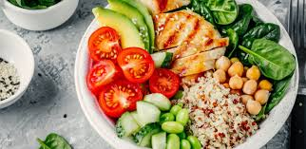
RÉBUS

Slide 25


Module de formation e-learning sur les Violences Sexistes et Sexuelles (VSS)
Pour que la honte et la peur changent de camp
septembre 2023
Institut de formation des personnels

Slide 26
Agir contre les VSS
Avant-propos
Agir contre les violences sexistes et sexuelles est une priorité pour l'Université Paris-Saclay. La prévention de ces violences est l'un des piliers de l'égalité entre les femmes et les hommes pour laquelle l'université est fortement engagée.
Pour renforcer sa politique en la matière, l'université lance, à la rentrée universitaire 2023/2024, un module de formation e-learning destiné à l'ensemble de sa communauté étudiante, enseignante et des personnels.
Cette présentation propose des scenarii pour déployer le module auprès des étudiants, des doctorants, des encadrants et des personnels (E.C.EC et BIATSS).

Slide 27
Agir contre les VSS
Le module e-learning (1/3)
Savoir définir et repérer les quatre grands types de VSS : outrage sexiste (simple et aggravé), harcèlement sexuel, agression sexuelle, viol.​
Agir en situation, utiliser les moyens mis à sa disposition pour reporter les faits lorsqu’une personne est témoin ou victime de violence.​
OBJECTIFS PEDAGOGIQUES

Slide 28
Agir contre les VSS
Le module e-learning (2/3)
Quatre parcours : étudiants, doctorants, encadrants et personnels
Durée : 1h15
Tronc commun sur le cadre juridique
Quatre parcours : mises en situation et quiz
Agir en situation : cellule VSS et suites possibles
Langues : français et anglais
Certification de suivi
Disponible sur e-campus : le 1/09 en français et le 1/10 en anglais (auto-inscription)
Web adaptatif

Slide 29
Agir contre les VSS
Le module e-learning (3/3)
Tronc commun cadre juridique
Etudiants
Etudiantes
Doctorants
Doctorantes
Encadrants et encadrantes de doctorants et doctorantes
Personnels
Quatre parcours
Les clés pour agir et prévenir à son niveau

Slide 30
Agir contre les VSS
Déploiement
Etudiants, doctorants, encadrants de doctorants, personnels de l’Université
Doctorants
Formation obligatoire pour les doctorants inscrits à l’UPSaclay dès la rentrée 2023/2024
Réf. Arrêté 25 Mai 2016 (article 3)
Les ED « proposent aux directeurs de thèse, codirecteurs de thèse et à toutes les personnes encadrant ou participant au travail du doctorant une formation ou un accompagnement spécifique visant à prévenir toute forme de discrimination et de violence »
Les doctorants sont de futurs cadres qui doivent donc être formés au pilotage d'un collectif de travail, incluant les VSS
Suivi Maison du Doctorat

Slide 31
Agir contre les VSS
Le module e-learning
Lien d’accès au module de formation e-learning « Agir contre les violences sexistes et sexuelles » :
https://ecampus.paris-saclay.fr/course/view.php?id=120079

Slide 32

Une video pour poursuivre

Slide 33

Le contrat pédagogique
Constat
Il existe des attentes plus ou moins tacites des acteurs les uns par rapport aux autres.
Expliciter ces attentes
= établir le contrat pédagogique

Slide 34
Le contrat pédagogique
Qu’est ce que c’est?
Accord formalisé entre les différents acteurs de la situation d’enseignement :
Les apprenants
L’enseignant/équipe pédagogique
Université
Définit les règles de fonctionnement et rôles de chaque partie dans l’activité d’apprentissage et d’enseignement.

Slide 35
Le contrat pédagogique
  Méthode de travail : Commencer par un travail en groupe → finir sur un travail individuel
  Consigne :
  Créer 2 groupes : Les enseignants et les étudiants
  Définir en équipe les droits et devoirs du groupe auquel on appartient – Désigner un.e secrétaire et un.e rapporteur.e  10’
  Présentation du travail de chaque groupe + Discussion / compléments  30’
  Elaborer votre contrat pédagogique dans le cadre de l’enseignement que vous allez donner cette année (définir les grandes lignes)  10’

Slide 36
Le contrat pédagogique
En tant qu’enseignant, je m’engage à | En tant que représentant de l’institution, je m’engage à | J’attends de mes étudiants

Slide 37
Le contrat pédagogique
En tant qu’enseignant, je m’engage à | En tant que représentant de l’institution, je m’engage à | J’attends de mes étudiants
Ponctualité cogestion logistique Disponibilité, contact Délais de correction Exigence de travail raisonnable Respect, ne pas décourager Garant de l’ordre, d’une ambiance de travail Acceptation, prise en compte des retours d’étudiants Honnêteté Patience face aux questions, à la répétition Clarté sur les attendus Préparer adéquatement aux évaluations | Garant du respect du matériel Garant de la sécurité (incendies, TP,…) Vigilance/alerter face au plagiat Contrôle des connaissances Respect des objectifs de formation Charte de la laïcité Egalité de traitement des étudiants Prise en charge des besoins spécifiques (handicaps,…) | Ponctualité Respect du matériel Respect des délais de rendu Respect des autres, de la séance Notification d’absences Effort de préparer en avance Travail chez soi Implication en séance Persévérance Pas de plagiat Honnêteté intellectuelle

Slide 38
Transfert et Réflexivité
Méthode : positionner / mutualiser / partager
[ 1/table/tous ]
Méthode : Groupe / tous / Moi
Ces méthodes sont-elles transférables dans vos enseignements ?
Ces méthodes favorisent-elle la motivation ?
Ces méthodes modifient-elle la posture de l’enseignant ?
Ces méthodes favorisent-elle l’ apprentissage ?

Slide 39
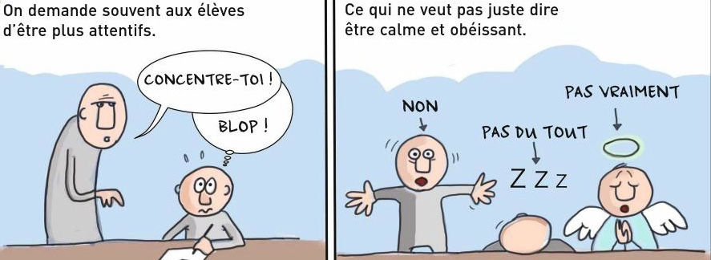
ATTENTION et TRC

Slide 40

L’attention

Slide 41
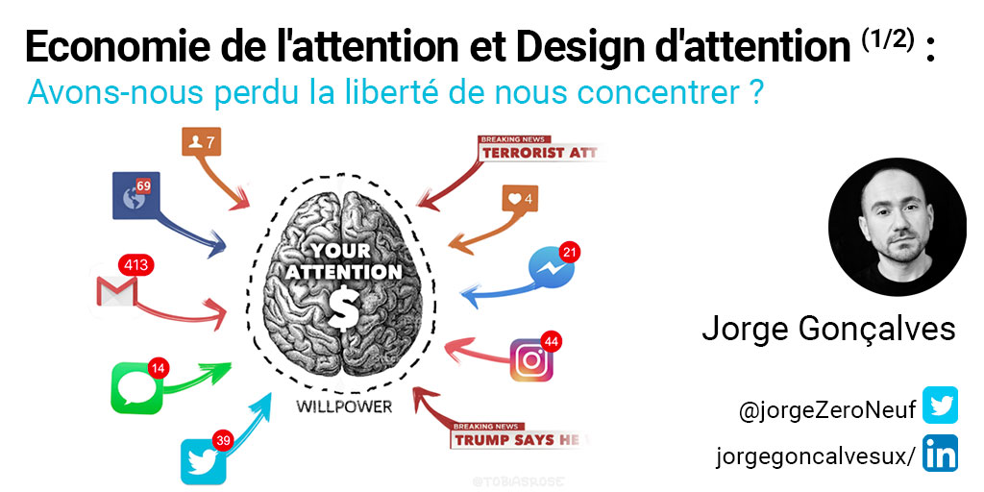
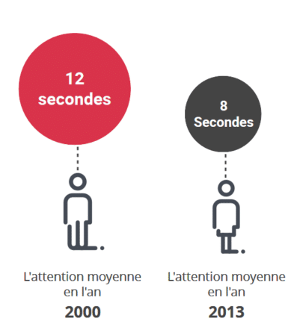
Une problématique (toujours plus) d’actualité
Augmentation des personnes avec un trouble du déficit de l’attention (TDA)
Hyperconnexion (mails, (addictions aux) réseaux sociaux,…
Omniprésence du mode multitâche et du zapping
Neuromanipulation de notre temps de « cerveau disponible » des GAFAM…
L’infobésité* : grande quantité d’informations (gratuite, disponible,…)
→ Grande tentation de vouloir tout lire
Éduquer à faire des choix
* David Shenk, Data Smog: The Next Progressive, 1993

Slide 42
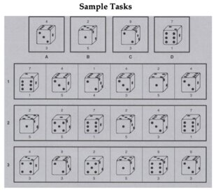
Consigne : Barrer tous les dés identiques à ceux du dessus
L’attention peut être soutenue et exécutive

Slide 43
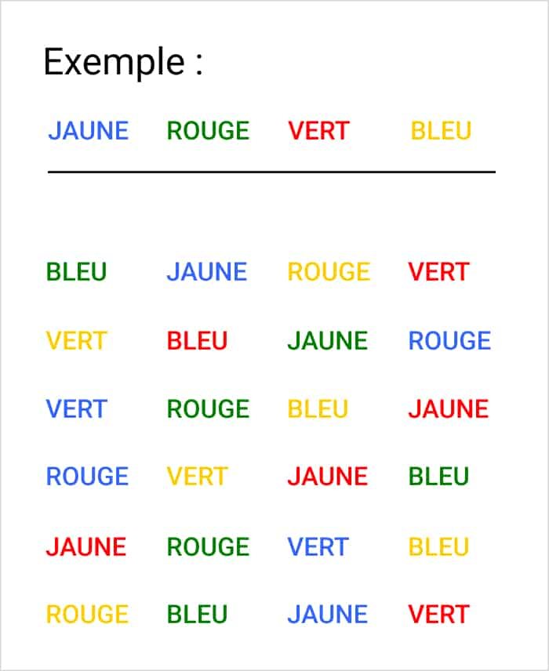
Le test de Stroop (1935)
Besoin de 6 volontaires
CONSIGNE : Dire le plus vite possible de quelle couleur est écrite le mot
L’attention peut être divisée sur plusieurs tâches

Slide 44
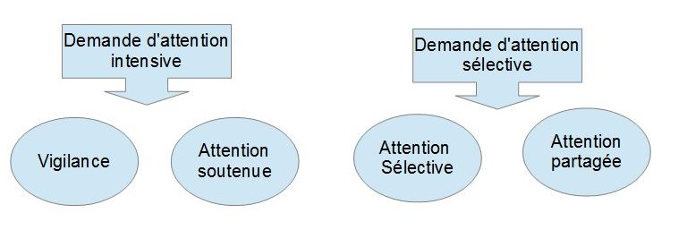
L’attention est multifacette !
Définition :
Concentration focalisée sur un objet ou une tâche dont on a conscience.
Cela implique d’être capable d’ignorer le reste.
→ Maîtrise des processus mentaux
On l’oppose à la distraction.
D’un point de vue cognitif, on peut la définir comme un processus de sélection de réseaux et d’activations neuronales

Slide 45
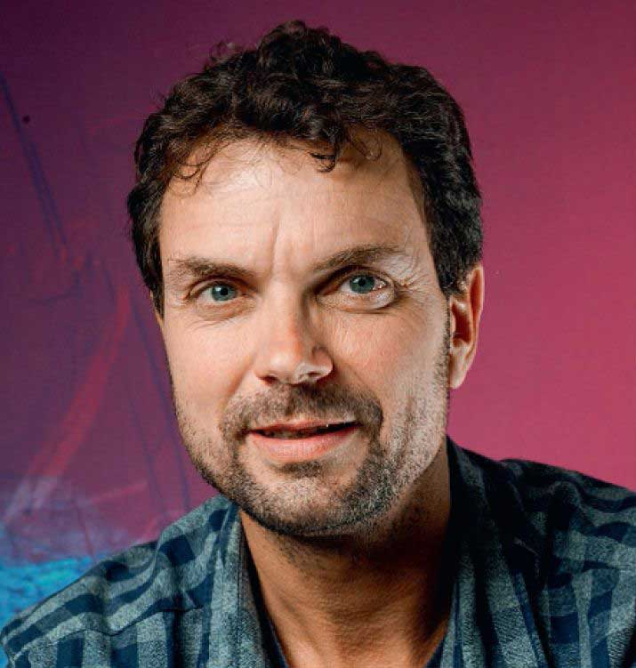
Le point de vue de Jean-Philippe Lachaux
L’attention, c’est le mécanisme qui permet de remédier à la capacité de traitement limitée du cerveau humain. C’est à dire que l’on ne peut pas appréhender tout ce qui arrive au niveau de nos sens ou des phénomènes mentaux, donc il y a un principe de SELECTION de ce qui est le plus important pour l’organisme (à un moment donné).
L’attention, c’est elle qui détermine notre vie mentale à chaque instant.
→ On peut alors s’interroger : Est-ce que mon attention et ce sur quoi se pose mon attention est décidé par moi-même ou est décidé de l’extérieur ? C’est toujours une balance entre les deux.
Quelle différence entre attention et concentration ?
  L’attention c'est la sélection
  La concentration c’est l’intention d’avoir un traitement actif de ce que l’on perçoit (= de ce sur quoi on porte notre attention)
Ancien élève de l’École polytechnique, il est directeur de recherche en neurosciences cognitives au sein de l’unité « Dynamique Cérébrale et Cognition » de l’INSERM à Lyon. Grand spécialiste de l’attention, il est l’auteur de nombreux ouvrages

Slide 46
L’attention de l’auditoire
Au bout de combien de temps a-t-on perdu la moitié de l’auditoire?
attention
temps
Notes:
46
Si on reprend l’exemple d’un cours de 2h. la courbe d’attention montre qu’au bout de 20 minutes environ la moitié de l’auditoire a décroché!
On observe que ces phases actives sont souvent programmées après des périodes supérieures à 20 minutes, voire à la fin du cours.
Mais si on répartit sur les 2h soit 6 changements de modalité. Toutes les 17 minutes une activités de 1’ → mieux que pas du tout!

Slide 47
L’attention de l’auditoire
Au bout de combien de temps a-t-on perdu la moitié de l’auditoire?
Au bout de combien de temps a-t-on perdu la moitié de l’auditoire?
attention
50 %
temps
?
10-20 mn
Notes:
47
Si on reprend l’exemple d’un cours de 2h. la courbe d’attention montre qu’au bout de 20 minutes environ la moitié de l’auditoire a décroché!
On observe que ces phases actives sont souvent programmées après des périodes supérieures à 20 minutes, voire à la fin du cours.
Mais si on répartit sur les 2h soit 6 changements de modalité. Toutes les 17 minutes une activités de 1’ → mieux que pas du tout!

Slide 48
Stimuler l’attention de l’auditoire
attention
temps
Notes:
48
Il est donc important de penser à stimuler à nouveau l’attention environ toutes les 10 à 20 minutes dans 1 cours.
Quelles peuvent être les méthodes pour stimuler à nouveau l’attention ?
Une phase active des étudiants est UNE possibilité pour changer de mode
Mais il y a aussi d’autres techniques vues dans l’atelier bien communiquer : humour, anecdote, fait historique, lien avec l’actualité, montrer une expérience, …

Slide 49
Que mettre derrière les pastilles vertes ?
Méthode : Question ouverte (wooclap)

Slide 50
Stimuler l’attention, motiver, engager
Focaliser l’attention :
  Utilisation du pointeur
  Diapositive pas trop chargée
  Instaurer une ambiance propice à la concentration : silence, variations de lumières, fermeture de fenêtres….
Remobiliser l’attention :
  Anecdote, humour, lien avec l’actualité, … → changer le contexte des propos
  Petits papiers, discussions, … → mettre en activité les étudiants
  QCM, nuage de mots… → interroger les étudiants (contrôle)
  Echange de notes → responsabiliser les étudiants
  Pause → simple et efficace (!)
Notes:
50
Il est donc important de penser à stimuler à nouveau l’attention environ toutes les 10 à 20 minutes dans 1 cours.
Quelles peuvent être les méthodes pour stimuler à nouveau l’attention ?
Une phase active des étudiants est UNE possibilité pour changer de mode
Mais il y a aussi d’autres techniques vues dans l’atelier bien communiquer : humour, anecdote, fait historique, lien avec l’actualité, montrer une expérience, …

Slide 51
Stimuler l’attention, motiver, engager
→ Donner du feed-back : Les TRC = Techniques de Rétroaction en Classe (ou CAT = Classroom Assessment Techniques)
Intérêts :
Collecter des infos
Vérifier qu’un concept est bien passé pendant le cours ou au cours précédent
Maintenir l’attention
favoriser la participation du plus grand nombre grâce à l’anonymat
mettre dans une situation de travail rapidement
permettre aux étudiants une auto-évaluation (évaluation formative)
évaluer le niveau de connaissance du groupe
…
Condition nécessaire : créer un climat favorable à la participation des étudiants et à la prise de parole.
bienveillance
Notes:
51
Il est donc important de penser à stimuler à nouveau l’attention environ toutes les 10 à 20 minutes dans 1 cours.
Quelles peuvent être les méthodes pour stimuler à nouveau l’attention ?
Une phase active des étudiants est UNE possibilité pour changer de mode
Mais il y a aussi d’autres techniques vues dans l’atelier bien communiquer : humour, anecdote, fait historique, lien avec l’actualité, montrer une expérience, …

Slide 52
Les clefs de la participation aux TRC
La motivation
  Objectifs clairement définis
  Notion de « défi raisonnable »
Un climat propice
  Confiance
  Écoute
  Respect
Temps de réponse
  Laisser suffisamment de temps pour la réflexion
Notes:
Objectifs clairement définis
La question est vague « qu’en pensez-vous? ». Les étudiants ne comprennent pas ce que l’enseignant attend d’eux.
Défi raisonnable
L’enseignant vient de présenter une méthode et demande aux étudiants ce qu’ils pensent de cette méthode. Ils n’ont pas eu le temps de s’approprier la méthode et encore moins de prendre du recul pour pouvoir émettre un jugement
Climat
Il pose la question à tous. Il est difficile pour un étudiant de prendre la parole en son nom devant toute la
classe.
L’enseignant doit savoir écouter, accueillir les interventions des étudiants, sans jugement, en valorisant, les respecter.

Slide 53
Caractéristiques d’une TRC
- Simple à mettre en œuvre
- Courte
- Centrée sur l’étudiant – organisée par l’enseignant
- Force la verbalisation et la réflexion
- Formative
- Donne un feedback large (implique tout le groupe)
- Se prête à tout enseignant et toute discipline
- Bénéfique aux deux parties si elle est pratiquée régulièrement

Slide 54
Quelques exemples de TRC
Méthodes /outils que vous avez vécues depuis ce matin:
  Penser / Comparer / Partager
  Sondage
  Du travail en groupe au travail individuel
  Nuage de mots par Wooclap
  Où j’en suis avec… metacognition
  Et bien d’autres
Quand utiliser des TRC ?
  en début de séance : réveil pré-requis, collecte de conceptions préalables, de points de vue divergents
  pendant la séance : renforcement des acquis ,
  fin de séance/module : tests d’acquisition

Slide 55
Les représentations mentales
Que trouve-t-on à ce sujet chez de grands noms de l’histoire ?
« Jamais l’âme ne pense sans image » - Aristote
Descartes préfère les mots aux images et crée la géométrie analytique qui permet de résoudre des problèmes de géométrie en résolvant des équations. Il considère que les images sont moins fiables que les idées (mots).
Dans « Les Confessions », Rousseau prend le contre-pied de cette conception de Descartes : « Je n’ai jamais été assez loin pour l’application de l’algèbre à la géométrie. Je n’aimais point cette manière d’opérer sans voir ce qu’on fait. La première fois que je trouvais par le calcul que le carré d’un binôme était composé du carré de chacune de ses parties, et du double produit l’une par l’autre, je n’en voulu rien croire, jusqu’à ce que j’eusse fait la figure. »
Qu’a dessiné Rousseau ?

Slide 56
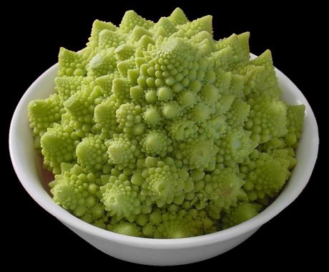


La pensée des génies
C’est parce que j’étais à un tel point incapable de visualiser de relations spatiales, qu’il me fut impossible d’étudier la géométrie et tous les sujets en dérivent. Freud
Einstein a déclaré : « Les mots et le langage écrit ne semblent pas jouer le moindre rôle dans le mécanisme de ma pensée »
Et je me suis aperçu alors que j’avais un talent : celui de savoir à peu près tout transformer en figure géométrique. Là où la plupart des gens, y compris mes professeurs voyaient des problèmes d’analyse ou d’algèbre, moi je voyais des choses géométriques. C’était un don spontané que je ne cultivais pas délibérément. Mandelbrot à l’origine de la géométrie fractale

Slide 57
Les représentations mentales existent elles ?
Que se passe-t-il dans votre tête si je vous demande de penser à ?

Slide 58



Encore quelques exercices ?
GROUPE A
GROUPE B
Imaginez une mouche
Imaginez une baleine
Rajouter un ours
Rajouter une mouche
De quelle couleur sont les yeux de votre mouche ?

Slide 59
Représentation Mentale
Concept
Concret
Action
visuel
auditif
kinesthésique

Slide 60
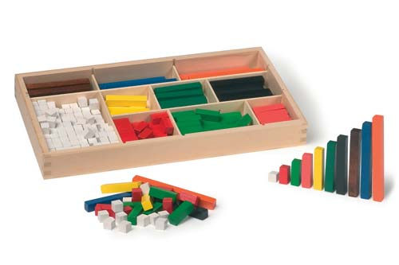
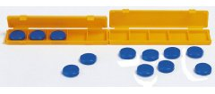
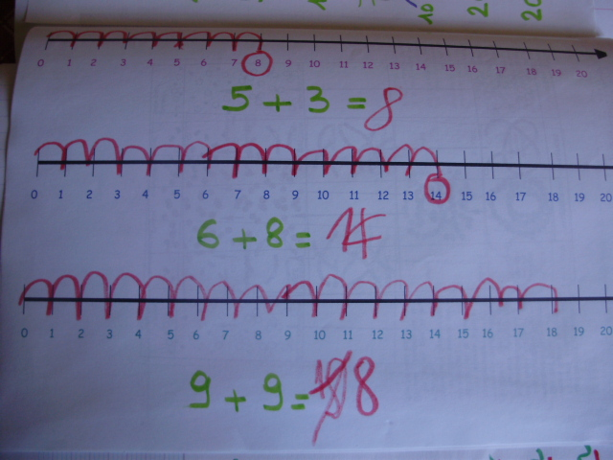
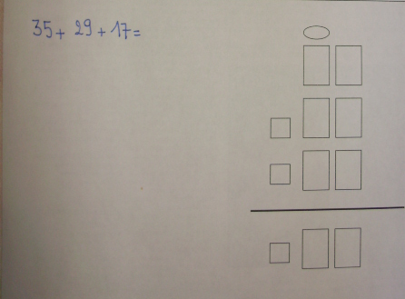
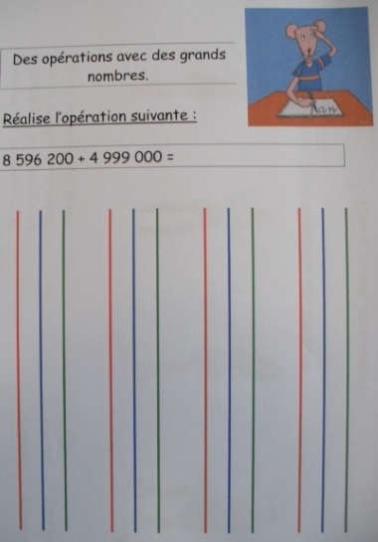
De la manipulation à la représentation
Exemple de l’addition en mathématiques
Les boites
Les chiffres en couleur et en longueur
L’addition de grands nombres
L’addition en ligne
L’addition en colonne

Slide 61
Rattacher à du concret

Slide 63
Quelques petits exercices supplémentaires
Exercice 1 : Calculer MENTALEMENT
(lever la main et la laisser en l’air quand vous avez la réponse)
Portez l’attention sur comment vous arrivez au résultat
375 - 192
Exercice 2 : Imaginez que votre visage c’est la France et votre nez la Tour Eiffel – Une région (Bretagne ou Alsace) va vous être indiquée – Il faudra lever le bras du côté où vous situez la région par rapport à votre visage et garder votre bras en l’air.

Slide 64
Pour forcer des représentations mentales chez vos apprenants, vous pouvez faire appel à :
des représentations imagées ou animées (vidéo),
des images réelles (photos),
à de la manipulation (d'objets),
à des références à l'histoire
à des expériences (qui peuvent être aussi des histoires et/ou de expériences personnelles),
des exemples absurdes,
des métaphores,
des jeux de rôles....

Slide 65
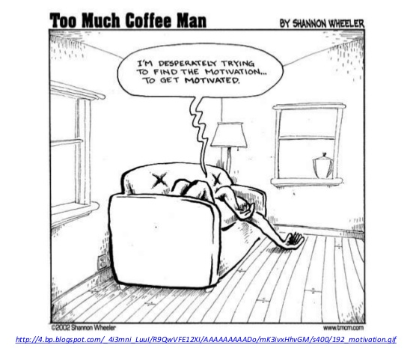
La motivation

Slide 66
Définitions
Processus qui règle l’engagement d’un individu dans une activité précise
Ensemble des raisons qui poussent à agir
Ensemble de facteurs dynamiques qui orientent l’action d’un individu vers un but
En psychopédagogie, la motivation rassemble l’ensemble des facteurs qui suscitent le désir d’apprendre chez l’élève.
→ Motivation = mouvement (agir) et émotion (désir)

Slide 67
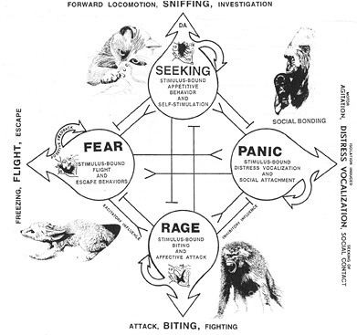
Emotion et motivation : Panksepp (1982)
L’émotion est à l’origine de la motivation du comportement

Slide 68
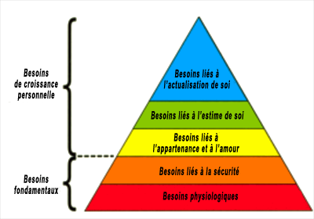
Maslow (1970) : La pyramide hiérarchique des besoins - Qu’est-ce qui nous motive ?

Slide 69
Et vous qu’est ce qui vous motivait quand vous étiez étudiant.de à suivre et/ou à travailler un cours ?
Réponse d’étudiants :
https://app.wooclap.com/events/DZPDTT/questions/6706a63f645c8e89106b6d29

Slide 70
Quoi ?
Avec qui ?
Pour quoi faire ?
  Qu’est ce que ça va m’apporter
  A quoi ça sert ?
Comment ?
Vais-je y arriver ?

Slide 72

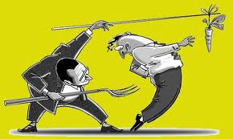
Caractéristiques de la motivation
La motivation peut être intrinsèque ou extrinsèque
Obtenir une récompense
ou éviter une punition
Autosatisfaction

Slide 73
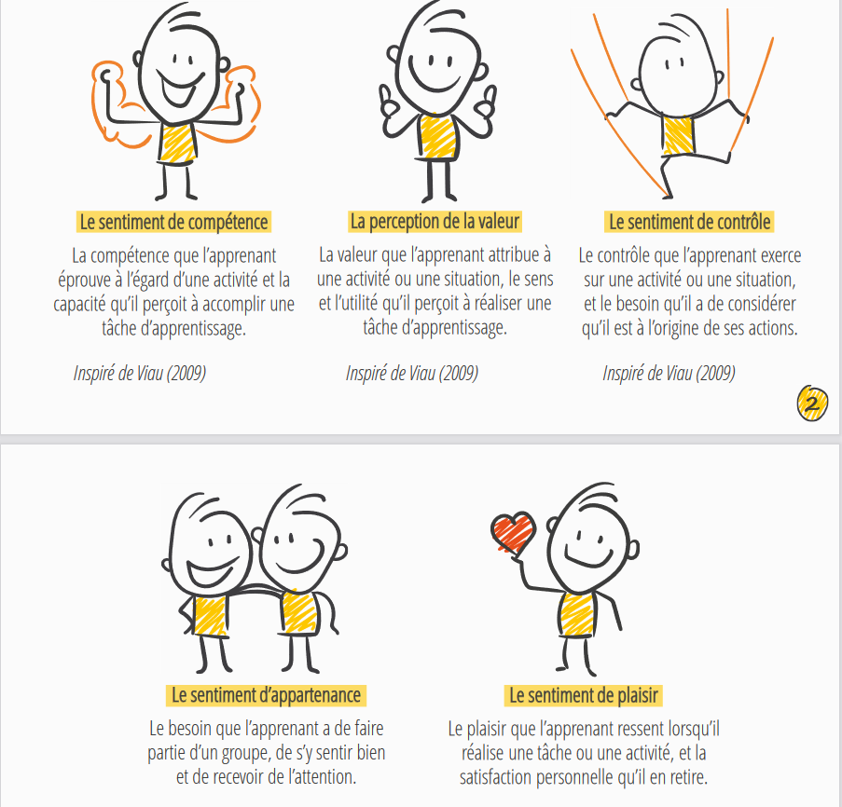
Les leviers de la motivation (inspiré de Viau)
Sources: « Coup de pouce pédagogique n°3: Soutenir la motivation des étudiants », HEC Montréal Direction de l’apprentissage et de l’Innovation pédagogique

Slide 74
La motivation
Modèle de Rolland Viau (2009)
La motivation en contexte scolaire, éditions de Boeck (2009)
Il est chargé d'enseignement et chercheur dans le département de pédagogie à l'Université de Sherbrooke (faculté d'éducation).
« La motivation en contexte scolaire est un état dynamique qui a ses origines dans les perceptions que l’élève a de lui-même et de son environnement et qui l’incite à choisir une activité, à s’y engager et à persévérer dans son accomplissement afin d’atteindre un but. »
 Dynamique motivationnelle

Slide 75
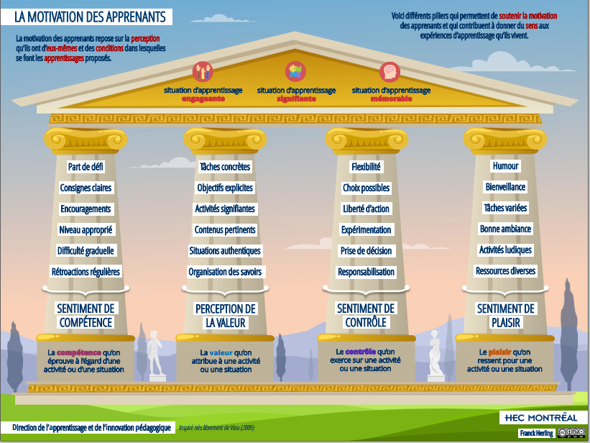

Slide 76
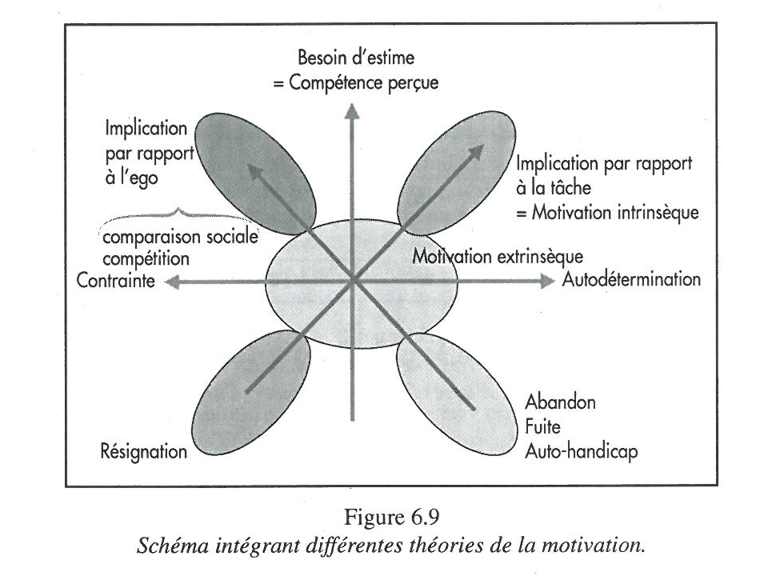
Intégration de différentes caractéristiques de la motivation

Slide 77
La motivation
4 catégories de facteurs de motivation
Environnement hors universitaire
Facteurs relatifs à l’étudiant
(environnement familial, caractère, curiosité naturelle, travail, …)
Facteurs relatifs à la société
(valeurs de l’éducation, image de la formation suivie, taux d’insertion professionnelle, …)
Internes
Externes
Facteurs relatifs à la classe
(activités pédagogiques, climat, évaluation, …)
Facteurs relatifs à l’établissement
(motivation et aide des enseignants, taux de remplissage des amphis, peinture, …)
Environnement universitaire

Slide 78
La motivation
Facteurs relatifs à la classe
Activités pédagogiques : diversité, défi, …
Climat, relation entre les étudiants, …
Évaluation : type, longueur, fréquence, …
Récompense /sanction
Enseignant : type de relation, comportement, règles instituées, qualité de la relation, …

Slide 79
Reste-t-il des questions sans réponse ?
C’est le moment de les poser !!

Slide 80
Bilan de la journée

